Slide 1
CHỦ ĐỀ 12
PHÉP CỘNG, PHÉP TRỪ
TRONG PHẠM VI 1 000
BÀI 59
PHÉP CỘNG (không nhớ)
TRONG PHẠM VI 1 000
Tiết 2 – Luyện tập
Trang 81

Slide 2
YÊU CẦU CẦN ĐẠT
Củng cố kĩ thuật đặt tính rồi tính phép cộng (không nhớ) trong phạm vi 1 000.
Vận dụng vào các phép cộng với đơn vị đo dung tích (l), khối lượng (kg) và độ dài (m).

Slide 3
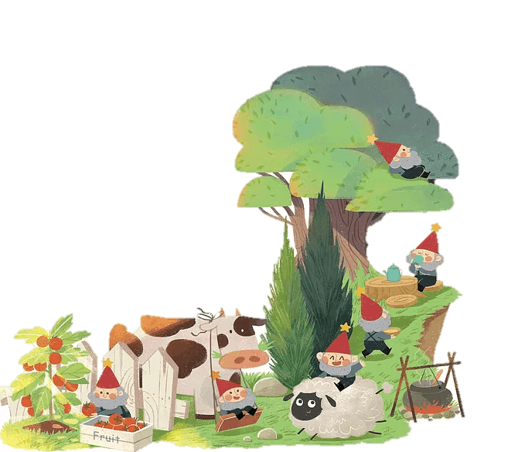
Luyện tập

Slide 4
1
Đặt tính rồi tính ?
326 + 253 432 + 261 732 + 55 643 + 50
326
253
432
261
732
55
643
50
+
+
+
+
579
693
787
693

Slide 5
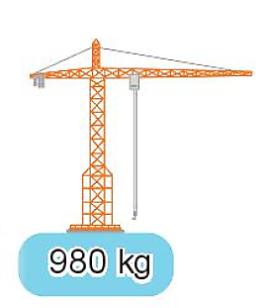
2
Tìm kết quả của mỗi phép tính
879 l
879 kg
980 l
980 kg
=
=
850kg + 130kg
130 l + 850 l
658kg + 221kg
234 l + 645 l

Slide 6
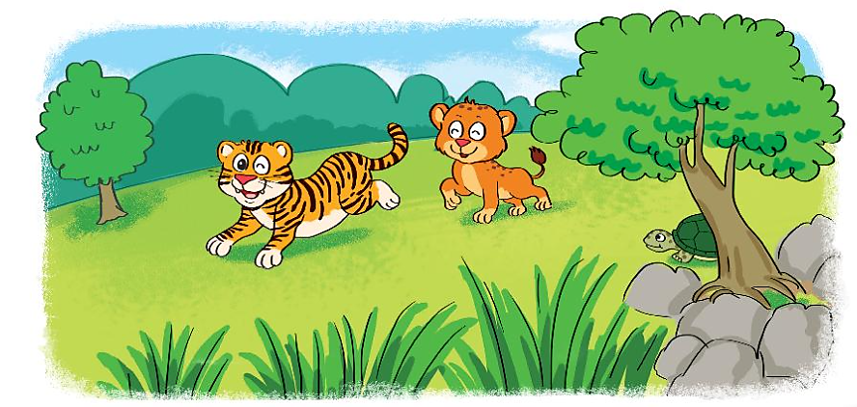
3
Tại khu bảo tồn động vật, sư tử con cân nặng 107kg, hổ con nặng hơn sư tử con là 32kg. Hỏi hổ con cân nặng bao nhiêu ki-lô-gam?
Tóm tắt:
Sử tử con: 107kg
Hổ con nặng hơn sư tử con: 32kg
Hổ con: … kg?
?kg
107kg
Bài giải
Hổ con cân nặng số ki-lô-gam là:
107 + 32 = 139 (kg)
Đáp số: 139kg

Slide 7
Đức vua trồng một vườn hoa hồng tặng hoàng hậu, trong đó có 424 cây hoa hồng đỏ. Số cây hoa hồng trắng nhiều hơn số cây hoa hồng đỏ là 120 cây. Hỏi có bao nhiêu cây hoa hồng trắng?
4
Tóm tắt:
Hoa hồng đỏ: 424 cây
Hoa hồng trắng hơn hoa hồng đỏ: 120 cây
Hoa hồng trắng: …. cây?
?kg
107kg
Bài giải
Có số cây hoa hồng trắng là:
424 + 120 = 544 (cây)
Đáp số: 544 cây hoa hồng trắng

Slide 8
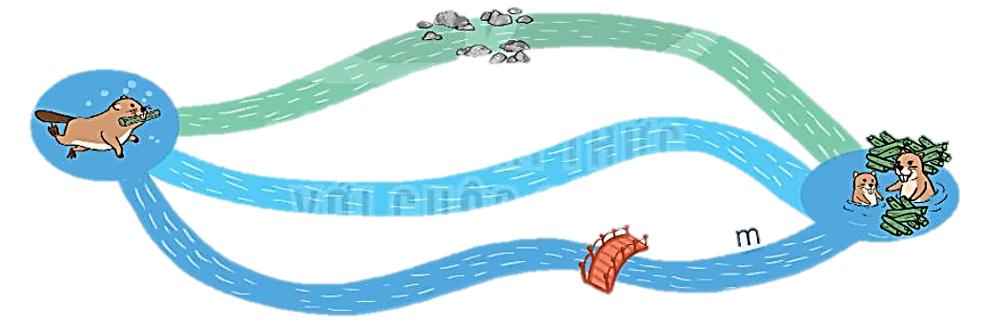
5
Từ vị trí của hải li có ba dòng nước bơi về tổ như hình vẽ sau:
481m
994
513m
900m
211m
778m
989
a) Số ?
Dòng nước chảy dưới cây cầu dài m.
Dòng nước chảy qua bãi đá dài m.
?
989
?
994
b) Hải li về tổ theo dòng nước ở giữa dài 900m là ngắn nhất.
b) Hải li về tổ theo dòng nước nào là ngắn nhất.

Slide 9
YÊU CẦU CẦN ĐẠT
Củng cố kĩ thuật đặt tính rồi tính phép cộng (không nhớ) trong phạm vi 1 000.
Vận dụng vào các phép cộng với đơn vị đo dung tích (l), khối lượng (kg) và độ dài (m).

Slide 10
Vận dụng
Trải nghiệm
- Xem trước bài sau: Bài 60 – Tiết 1

Slide 11
Tạm biệt các con!

